Slide 1

ПРОЕКТ «Игра-лабиринт по мотивам Марио»
Авторы: Костенко Вячеслав
Игорь Коломиец
Курск, 2022

Slide 2

ТЕХНИЧЕСКОЕ ЗАДАНИЕ
игры

Slide 3


ИДЕЯ ПРОЕКТА
создать игру-лабиринт по мотивам Марио с графическим интерфейсом PyGame и базой данных

Slide 4
Разрабатываемое приложение должно содержать блок игры и базу данных с информацией о игроках. Необходимо реализовать
1
Авторизацию пользователя
2
Загрузку карты лабиринта из .txt файла
3
Стартовое и финальное окна
4
Сохранение данных пользователя в базе данных
5
Взаимодействия игрока со звёздами и ключами
6
Музыкальные эффекты в игре
7
Алгоритм действий противника

Slide 5




ИСПОЛЬЗОВАННЫЕ СРЕДСТВА
Язык программирования
Библиотека
Библиотека
Язык для
работы с БД
Perfect Concept
Python
pygame
SQL
sqlite3

Slide 6



ИСПОЛЬЗОВАННЫЕ ТЕХНОЛОГИИ pygame
СПРАЙТЫ
collide
Анимация
Работа со звуком
Perfect Concept

Slide 7
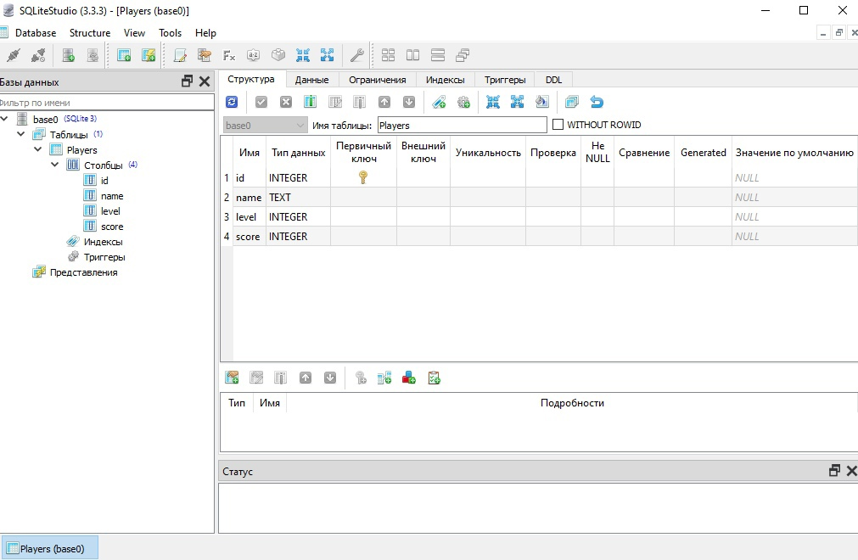
СТРУКТУРА БАЗЫ

Slide 8
В игре реализованы
1
Авторизация пользователя, добавление нового автоматически
2
Загрузка карты лабиринта из .txt файла (3 уровня)
3
Стартовое окно и финальное окно, зависящее от результата игры
4
Сохранение имени и результата пользователя в базе данных
5
Взаимодействия игрока со спрайтами - звёздами и ключами
6
Музыкальные эффекты – фоновая музыка и сбор ключей и звезд
7
Действия противника на основе волнового алгоритма

Slide 9
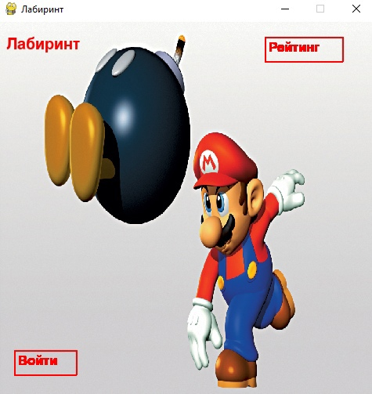
СТАРТОВОЕ ОКНО ПРИЛОЖЕНИЯ

Slide 10
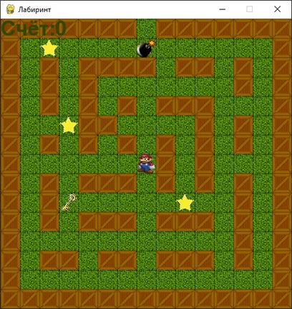
ОКНО УРОВНЯ

Slide 11
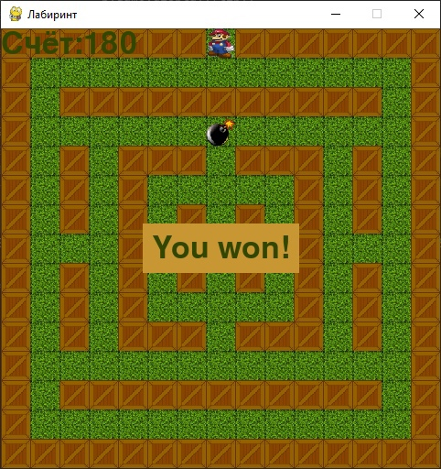
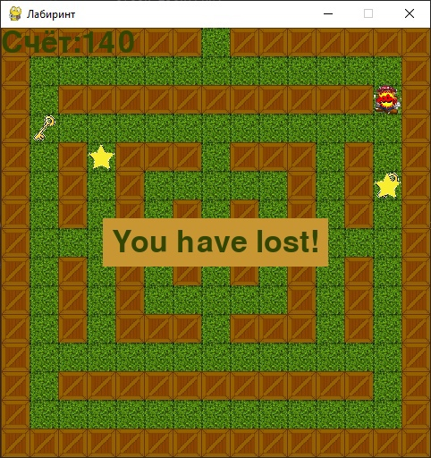
ИТОГОВОЕ ОКНО (В ЗАВИСИМОСТИ ОТ РЕЗУЛЬТАТА)

Slide 12
СПАСИБО ЗА ВНИМАНИЕ!

